Slide 1
Date
Evaluation n°2
Mathématiques – CM1
Prénom
/ /
Comparer, ranger, et encadrer les nombres de 0 à 999 999
1
Complète avec < ou >.
10 548 ….. 10 584
301 231 ….. 301 131
998 000 ….. 999 000
465 413 ..… 465 403
Range ces nombres dans l’ordre croissant.
45 236 54 362 45 362 504 632 54 623 5 426
…....................................................................................................................................................
…....................................................................................................................................................
Complète le tableau.
Encadre les nombres à la dizaine de mille près.
Ex. : 320 000 < 325 796 < 330 000
…............................. < 238 504 < ….............................
…............................. < 885 771 < ….............................
…............................. < 61 240 < ….............................
…............................. < 309 232 < ….............................
2
3
Nombre juste avant | Nombre | Nombre juste après
 | 19 999
 | 90 000
 | 999 998
 | 300 000
4

Slide 2
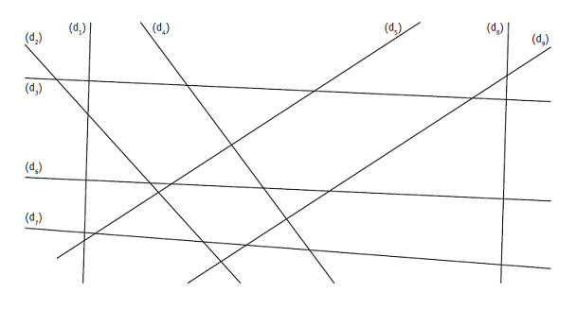
Date
Evaluation n°1
Mathématiques
Prénom
/ /
Droites parallèles
Repasse d’une même couleur les droites parallèles entre elles.
Trace la droite (d) parallèle à la droite (q), distante de 3 cm.
Trace la droite (d) parallèle à la droite (c) et passant par le point B.
5
6
7

